Slide 1


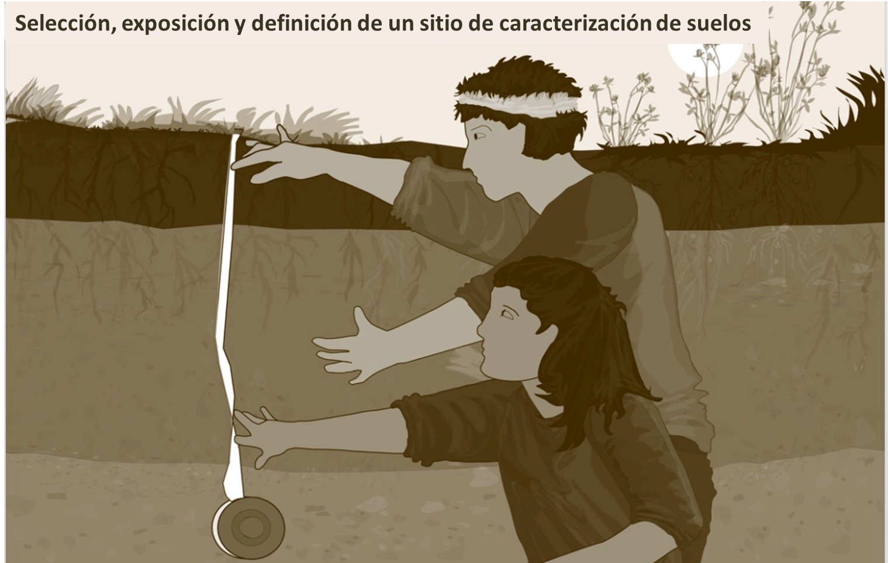
Intro Slide
Suelo (pedósfera)
Caracterización de suelos

Slide 2
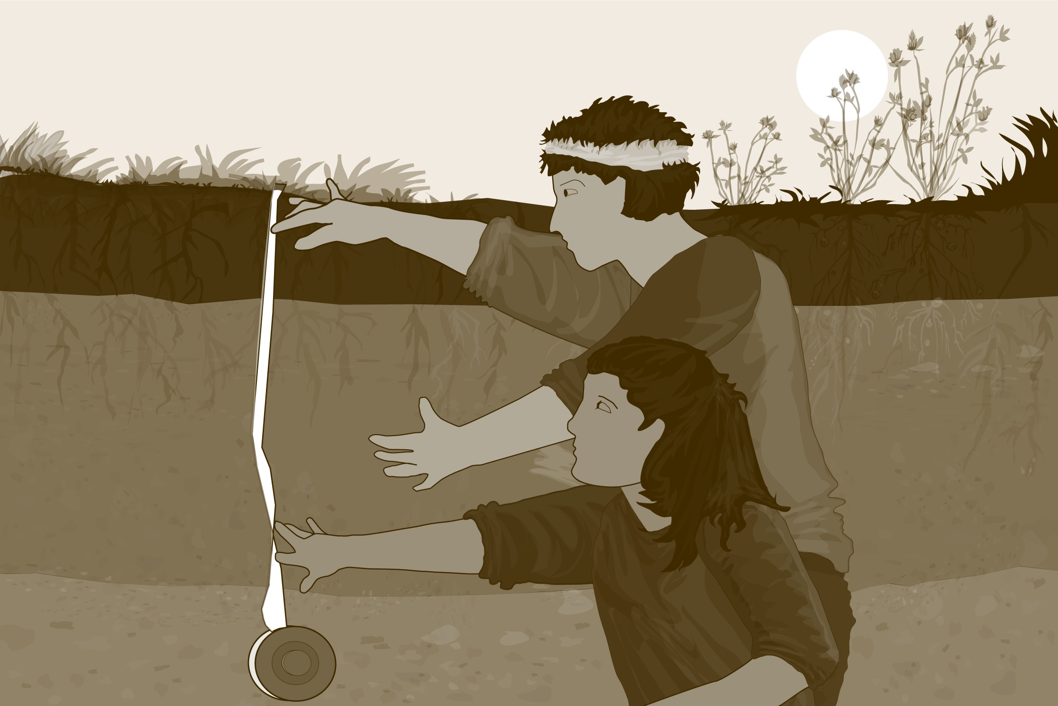
Metas y objetivos de este módulo
A. ¿Por qué caracterizar el perfil del suelo?
B. Seleccione y defina su sitio
C. Método del pozo
D. Método del barreno
E. Método cerca de la superficie
F. Reportar sus datos a GLOBE
G. Visualizar sus datos
H. Auto evaluación
I. Información adicional
Descripción general
Este módulo:
Describe cómo la definición de un sitio de caracterización del suelo apoya la comprensión científica del sistema de la Tierra.
Proporciona instrucciones paso a paso sobre cómo seleccionar, exponer y definir un sitio de caracterización de suelos usando este protocolo GLOBE
Objetivos de aprendizaje
Después de completar este módulo podrá:
Explicar porqué las características del suelo son importantes
Ser capaz de determinar qué método de muestreo es apropiado para su sitio
Reportar estos datos a GLOBE
Visualizar esos datos utilizando el sitio de sitio de visualización de GLOBE
Tiempo estimado necesario para completar este módulo: 1.5 horas

Slide 3
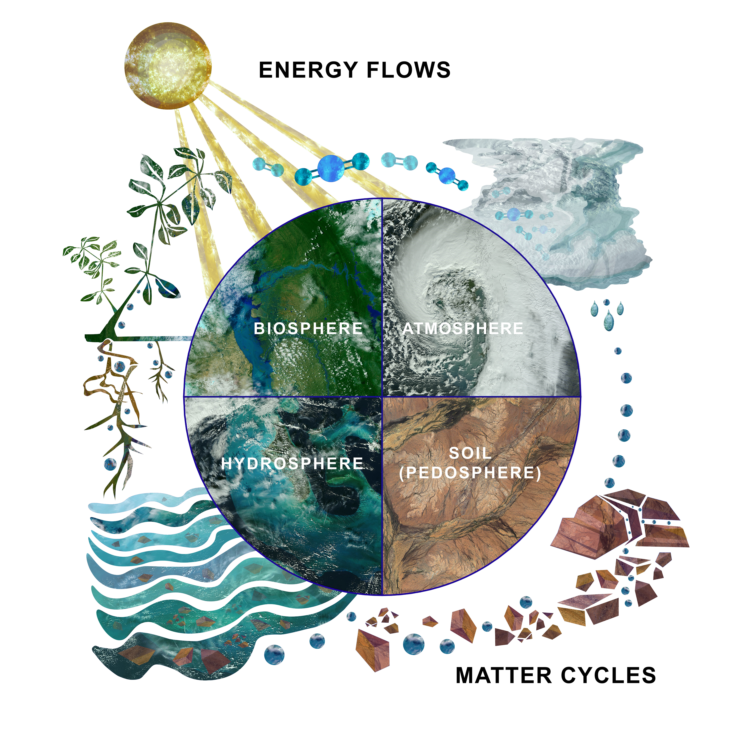
¿Por qué es importante definir las características del suelo?
A. ¿Por qué caracterizar el perfil del suelo?
B. Seleccione y defina su sitio
C. Método del pozo
D. Método del barreno
E. Método cerca de la superficie
F. Reportar sus datos a GLOBE
G. Visualizar sus datos
H. Auto evaluación
I. Información adicional
La caracterización del suelo es un paso fundamental para describir y analizar el suelo como parte del sistema terrestre. Las características que identifiques ayudarán a explicar el papel del suelo en el intercambio de materia y la transferencia de energía con la atmósfera, la biosfera y la hidrosfera.
Las mediciones de caracterización del suelo se toman por muchas razones, que incluyen:
apoyando la interpretación de la humedad y la temperatura del suelo, la cubierta terrestre y las mediciones de la atmósfera;
complementar y ampliar el mapeo de la cobertura del suelo;
desarrollar mapas de suelos de una región; y
proporcionando información para el modelado por ordenador.
Image: Jenn Glaser and Russanne Low

Slide 4
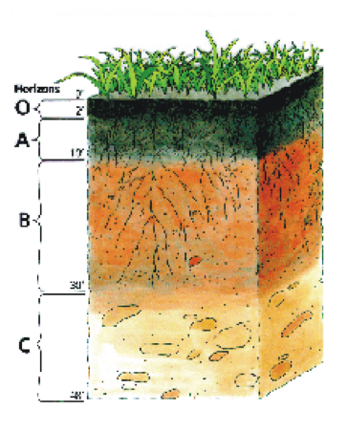
¿Qué es un perfil de suelo?
A. ¿Por qué caracterizar el perfil del suelo?
B. Seleccione y defina su sitio
C. Método del pozo
D. Método del barreno
E. Método cerca de la superficie
F. Reportar sus datos a GLOBE
G. Visualizar sus datos
H. Auto evaluación
I. Información adicional
Un perfil de suelo es una sección vertical de suelo, que se extiende desde la superficie hasta el lecho rocoso en la base.
Las capas de suelo en un perfil de suelo se llaman horizontes de suelo. Se crean a través de la interacción de las variables de formación del suelo:
Clima
Organismos
Material parental
Topografía
Tiempo
Estos factores interactúan para crear los horizontes del suelo
O: materia orgánica en proceso de descomposición
A: tierra vegetal enriquecida con partículas orgánicas
B: zona de deposición, donde los materiales se lixivian desde arriba y se depositan en esta zona por el movimiento del agua
C: sedimento sin cambios que retiene las características mineralógicas del material original.
Image: USDA

Slide 5
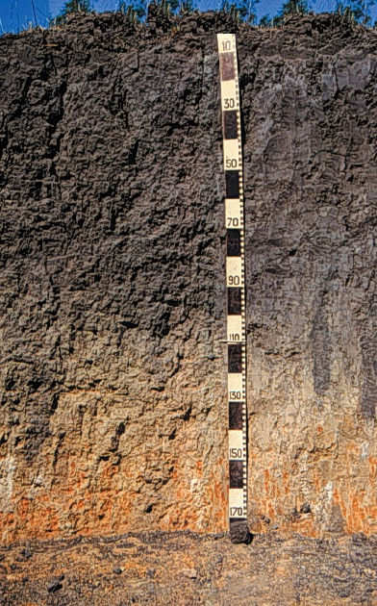
Lo que revela la caracterización de suelos:
A. ¿Por qué caracterizar el perfil del suelo?
B. Seleccione y defina su sitio
C. Método del pozo
D. Método del barreno
E. Método cerca de la superficie
F. Reportar sus datos a GLOBE
G. Visualizar sus datos
H. Auto evaluación
I. Información adicional
Características de los diferentes horizontes del suelo en profundidad:
  Determinar cómo se almacena el agua y cómo se mueve a través del suelo
  Indicar la idoneidad para las categorías de uso de la tierra
  Si hay un drenaje adecuado
  Qué plantas crecerán y qué nutrientes están disponibles
  Revelar la historia de un sitio: climas pasados y asentamientos humanos
  Influir en la ecología local y puede limitar lo que puede vivir allí.
Suelo de pastizales en Texas, EE. UU. El color oscuro en la parte superior, en el horizonte A, evidencia un alto contenido orgánico (fertilidad) como resultado de siglos de descomposición de las raíces. Fuente: Guía del maestro GLOBE.

Slide 6
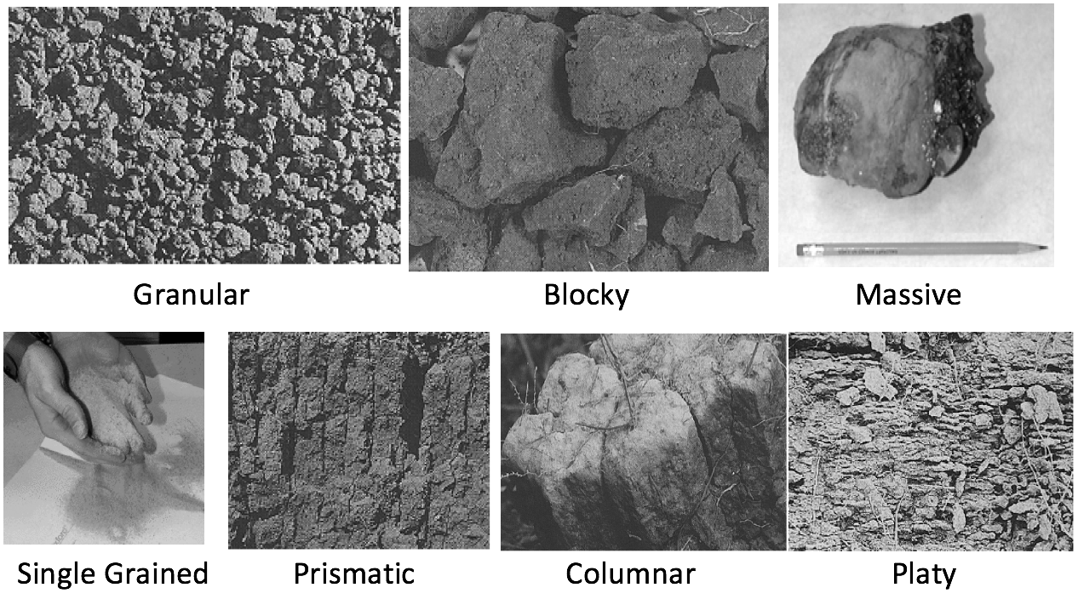
Lo que revela la estructura del suelo
A. ¿Por qué caracterizar el perfil del suelo?
B. Seleccione y defina su sitio
C. Método del pozo
D. Método del barreno
E. Método cerca de la superficie
F. Reportar sus datos a GLOBE
G. Visualizar sus datos
H. Auto evaluación
I. Información adicional
La estructura del suelo proporciona información sobre el tamaño y la forma de los espacios porosos en el suelo a través de los cuales fluyen el agua y el aire, y en los que crecen las raíces de las plantas. Aquí están los 7 tipos de estructura del suelo:
Granular
Estructura de bloque
Estructura masiva
Estructura granular individual
Prismática
Columnar
Plana
Imágenes de grano único y masivo cortesía de Izolda Tracktenberg; otras imágenes cortesía de la NASA.

Slide 7
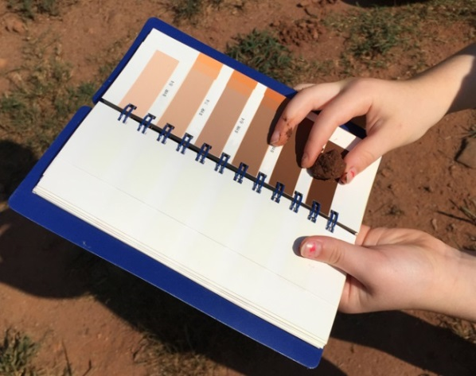
Lo que revela el color del suelo
A. ¿Por qué caracterizar el perfil del suelo?
B. Seleccione y defina su sitio
C. Método del pozo
D. Método del barreno
E. Método cerca de la superficie
F. Reportar sus datos a GLOBE
G. Visualizar sus datos
H. Auto evaluación
I. Información adicional
El color del suelo indica el contenido químico del suelo o los recubrimientos de las partículas del suelo.
Por ejemplo, los colores oscuros suelen indicar la presencia de materia orgánica.
La presencia de hierro y algunos otros minerales puede producir suelos rojos y amarillos.

Slide 8
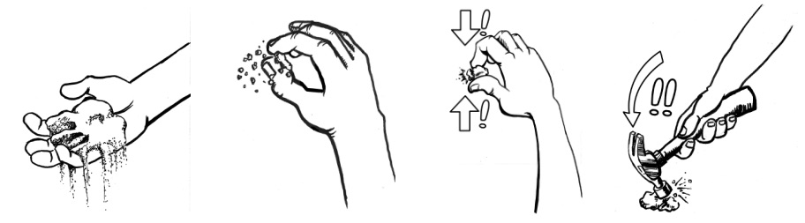
Lo que revela la consistencia del suelo
A. ¿Por qué caracterizar el perfil del suelo?
B. Seleccione y defina su sitio
C. Método del pozo
D. Método del barreno
E. Método cerca de la superficie
F. Reportar sus datos a GLOBE
G. Visualizar sus datos
H. Auto evaluación
I. Información adicional
La consistencia está determinada por la facilidad con que se separan los agregados del suelo.
Si un suelo es Suelto, Friable, Firme o Extremadamente Firme, determina qué tan fácil es para las raíces, gusanos o arados atravesar el suelo.
También indica si los animales pueden crear madrigueras en el suelo o si el suelo colapsaría a menos que se refuerce de alguna manera.
Suelta
Frágil
Firme
Extremadamente Firme

Slide 9
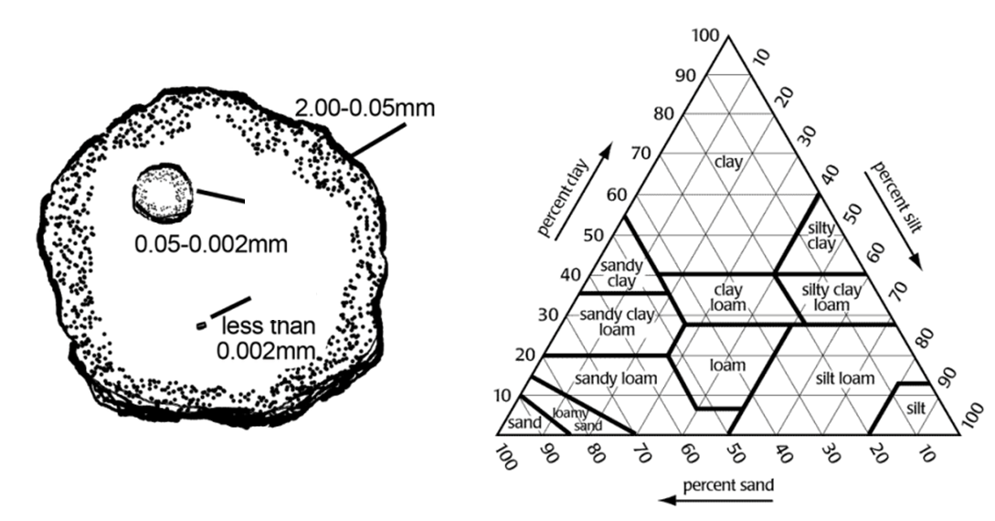
Lo que revela la textura del suelo
A. ¿Por qué caracterizar el perfil del suelo?
B. Seleccione y defina su sitio
C. Método del pozo
D. Método del barreno
E. Método cerca de la superficie
F. Reportar sus datos a GLOBE
G. Visualizar sus datos
H. Auto evaluación
I. Información adicional
La textura del suelo está determinada por las cantidades relativas de arena, limo y arcilla en el suelo. Esto determina para qué usos se adapta mejor el suelo y da indicaciones de cómo y de qué se formó el suelo.
Arena
Limo
Arcilla
Comparación del tamaño de las partículas
Triángulo de la textura del suelo

Slide 10
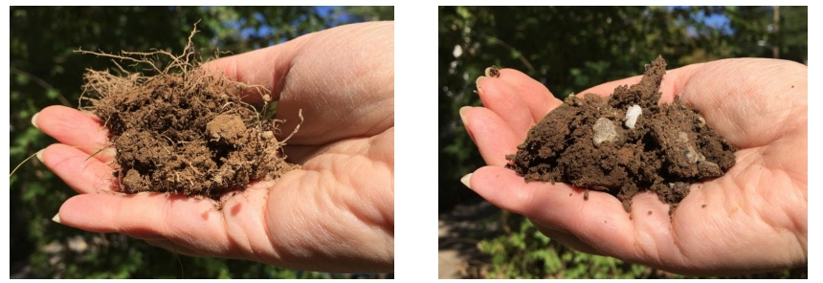
Lo que revela la presencia de raíces, rocas y carbonatos
A. ¿Por qué caracterizar el perfil del suelo?
B. Seleccione y defina su sitio
C. Método del pozo
D. Método del barreno
E. Método cerca de la superficie
F. Reportar sus datos a GLOBE
G. Visualizar sus datos
H. Auto evaluación
I. Información adicional
Conocer la cantidad de raíces en cada horizonte permite a los científicos estimar la fertilidad, la densidad aparente, la capacidad de retención de agua y la profundidad del suelo.
Una estimación de la cantidad de rocas en cada horizonte ayuda a comprender el movimiento del agua, el calor y el aire a través del suelo, el crecimiento de las raíces y la cantidad de material del suelo involucrado en las reacciones químicas y físicas.
La presencia de carbonatos en el suelo puede indicar un clima seco o un tipo particular de material parental rico en calcio, como la piedra caliza.

Slide 11
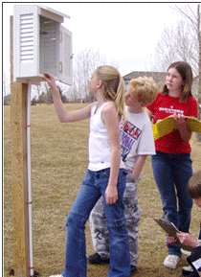
Seleccionar un sitio de caracterización del suelo
A. ¿Por qué caracterizar el perfil del suelo?
B. Seleccione y defina su sitio
C. Método del pozo
D. Método del barreno
E. Método cerca de la superficie
F. Reportar sus datos a GLOBE
G. Visualizar sus datos
H. Auto evaluación
I. Información adicional
Asegúrese de que el sitio sea seguro para excavar. Notifique a las empresas de servicios públicos locales y al personal de mantenimiento de la escuela para asegurarse de no excavar en los cables de servicios públicos, tuberías de gas, sistemas de agua, alcantarillado o rociadores.
Siempre que sea posible, el sitio debe estar cubierto de vegetación natural, no perturbado y representativo del paisaje local. Los céspedes, sitios agrícolas u otros paisajes manejados son aceptables si esta es la cobertura terrestre en su sitio de investigación atmosférica.
Su sitio debe estar al menos a 3 metros de lugares donde el suelo pueda haber sido alterado o compactado por la construcción, como carreteras, caminos, edificios o campos de juego.
Cuando sea posible, su sitio debe estar orientado hacia el Sol durante el tiempo que los estudiantes describen y realizan la caracterización del suelo.

Slide 12
Resumen del protocolo
A. ¿Por qué caracterizar el perfil del suelo?
B. Seleccione y defina su sitio
C. Método del pozo
D. Método del barreno
E. Método cerca de la superficie
F. Reportar sus datos a GLOBE
G. Visualizar sus datos
H. Auto evaluación
I. Información adicional
Dónde | Sitio de caracterización de GLOBE
Cómo | Seleccione su método basado en su sitio de estudio
Requisitos previos | Definición del sitio utilizando la Hoja de Definición de Sitio
Documentos necesarios | Selección, exposición y definición de un sitio de caracterización de suelos
 | Protocolo de caracterización de suelos Perfil de caracterización del suelo Método de exposición-barrena Exposición del Perfil de Caracterización del Suelo - Método Cercano a la Superficie Perfil de Caracterización del Suelo Método del Pozo de Exposición
Tiempo requerido | 2-3 períodos de clase de 45 minutos o una sesión de 90 minutos en el campo
Nivel | Todos
Frecuencia | Las mediciones de caracterización del suelo se toman una vez para un sitio de suelo específico. Las muestras recolectadas se pueden almacenar para su estudio y análisis en otro momento durante el año escolar.

Slide 13
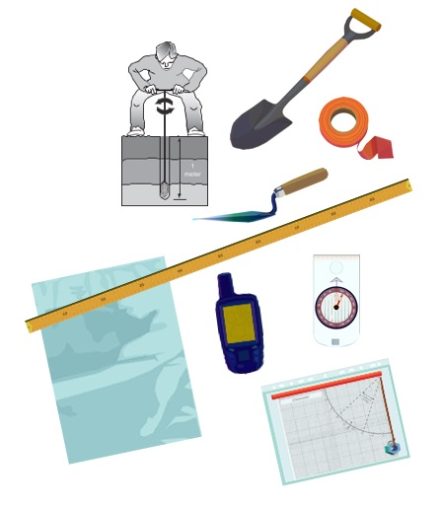
Equipamiento y materiales necesarios
A. ¿Por qué caracterizar el perfil del suelo?
B. Seleccione y defina su sitio
C. Método del pozo
D. Método del barreno
E. Método cerca de la superficie
F. Reportar sus datos a GLOBE
G. Visualizar sus datos
H. Auto evaluación
I. Información adicional
Pala, paleta o retroexcavadora
Marcar para marcar el sitio
lona o lámina de plástico
Clinómetro
Brújula
Receptor GPS
Barrena de suelo (si se usa el método de barrena)
Metro de madera
Hoja de definición del sitio GLOBE

Slide 14
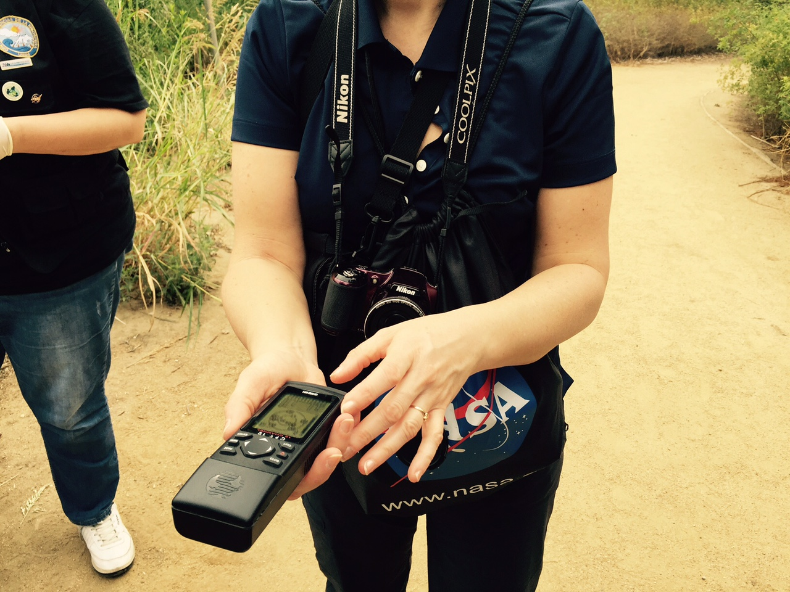
Definir el sitio de caracterización de suelo: GPS
A. ¿Por qué caracterizar el perfil del suelo?
B. Seleccione y defina su sitio
C. Método del pozo
D. Método del barreno
E. Método cerca de la superficie
F. Reportar sus datos a GLOBE
G. Visualizar sus datos
H. Auto evaluación
I. Información adicional
Recopile datos posicionales utilizando un receptor GPS. Identifique la latitud, la longitud y la elevación del centro siguiendo las instrucciones de la guía de campo del GPS, a continuación:
Encienda el receptor, asegurándose de sostenerlo en posición vertical y de no bloquear la vista del cielo de la antena. En la mayoría de los receptores la antena es interna y está ubicada en la parte superior del receptor.
Después de un mensaje de presentación, el receptor comenzará a buscar satélites. Algunos receptores pueden mostrar los valores anteriores de latitud, longitud y elevación mientras se conectan a las señales del satélite.

Slide 15
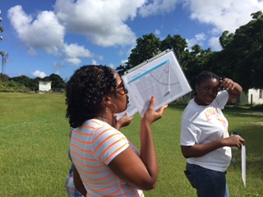
Definir el sitio de caracterización de suelos: pendiente
A. ¿Por qué caracterizar el perfil del suelo?
B. Seleccione y defina su sitio
C. Método del pozo
D. Método del barreno
E. Método cerca de la superficie
F. Reportar sus datos a GLOBE
G. Visualizar sus datos
H. Auto evaluación
I. Información adicional
Identifique la pendiente más empinada que cruza el área de suelo expuesto.
Se necesitan dos estudiantes (A y B) cuyos ojos estén aproximadamente a la misma altura para medir la pendiente.
Se necesita otro estudiante (C) para ser el "lector" y el "registrador".
El estudiante A sostiene el clinómetro (hecho con los materiales descritos en la Investigación de la cobertura terrestre) y baja por la pendiente mientras el estudiante B camina hacia el lado opuesto del hoyo. Los estudiantes A y B deben estar separados por unos 30 m (o lo más lejos posible). El estudiante C debe pararse junto al estudiante A.

Slide 16
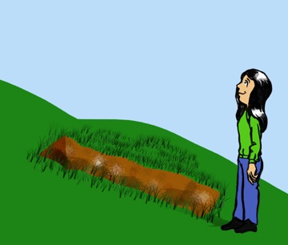
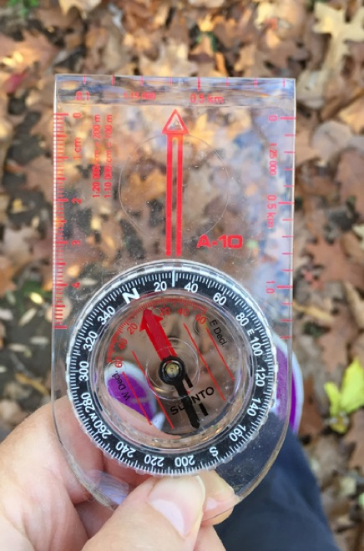
Definir el aspecto de un sitio de suelo
A. ¿Por qué caracterizar el perfil del suelo?
B. Seleccione y defina su sitio
C. Método del pozo
D. Método del barreno
E. Método cerca de la superficie
F. Reportar sus datos a GLOBE
G. Visualizar sus datos
H. Auto evaluación
I. Información adicional
El aspecto es la dirección de la pendiente más empinada a través del sitio del suelo.
Esta información indica cómo el sol influirá en las propiedades del suelo.
Para determinar el aspecto:
Haga frente a la pendiente más empinada en el área de suelo expuesta
Sostenga la brújula en su mano para que la flecha roja esté alineada con la posición del norte en la brújula.
Lea el número en el borde de la carcasa de la brújula (que puede variar de 0 a 360). Este aspecto es de 28°.

Slide 17
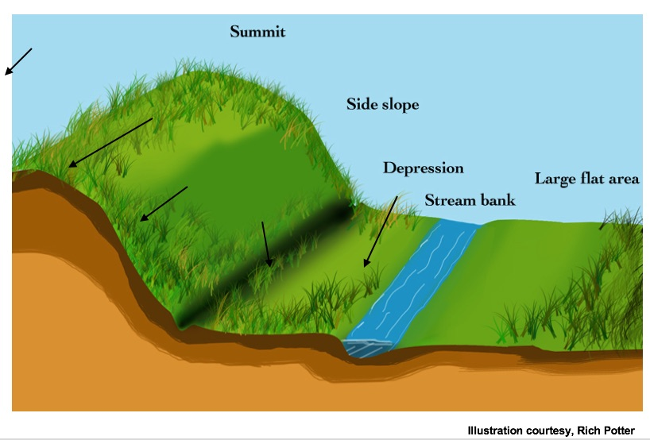
Definición de la posición del paisaje
A. ¿Por qué caracterizar el perfil del suelo?
B. Seleccione y defina su sitio
C. Método del pozo
D. Método del barreno
E. Método cerca de la superficie
F. Reportar sus datos a GLOBE
G. Visualizar sus datos
H. Auto evaluación
I. Información adicional
La posición del paisaje describe dónde se encuentra un sitio en los contornos de la tierra.
¿Dónde se encuentra su suelo en el paisaje? ¿Está en la cima de una colina, pendiente o al pie de una colina? ¿Está al lado de un arroyo o en una llanura? ¿Sobre qué tipo de relieve se encuentra?
La posición del paisaje, junto con la pendiente y el aspecto brindan información sobre los procesos que formaron este suelo.
Determine en qué parte del paisaje se encuentra su sitio de suelo.
Mida y registre la distancia desde las principales características del sitio, como edificios, carreteras, caminos, etc. (hasta 50 m), así como cualquier característica distintiva del sitio.
Reporte esto como parte de su definición de Sitio de Suelo.
Ejemplo de descriptores: cima, pendiente, depresión, gran área plana, orilla de un arroyo.

Slide 18
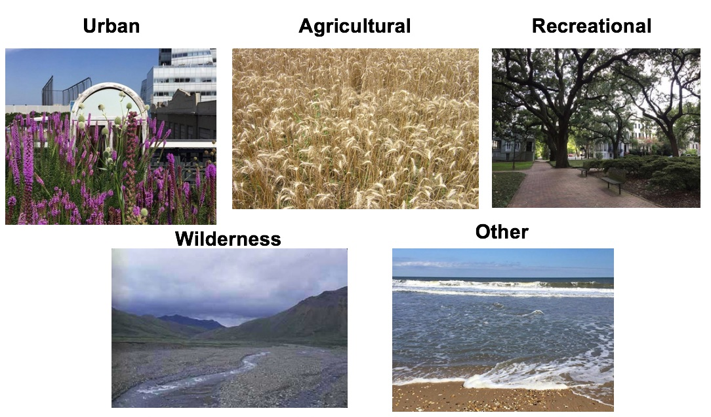
Definiendo el uso de la tierra
A. ¿Por qué caracterizar el perfil del suelo?
B. Seleccione y defina su sitio
C. Método del pozo
D. Método del barreno
E. Método cerca de la superficie
F. Reportar sus datos a GLOBE
G. Visualizar sus datos
H. Auto evaluación
I. Información adicional
Describa el uso actual de la tierra. ¿Es un entorno natural o salvaje, urbano, agrícola, recreativo u otro?
Urbano
Agrícola
Recreacional
Tierra salvaje
Otros

Slide 19
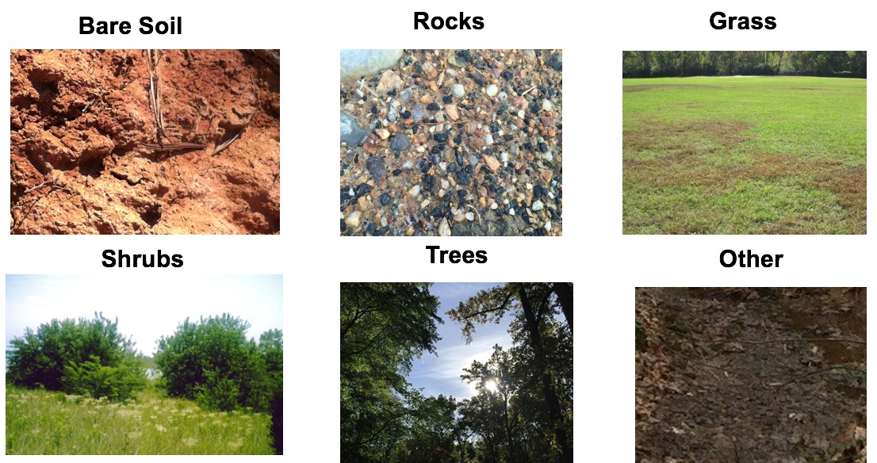
Definir el tipo de cobertura de un sitio de suelo
A. ¿Por qué caracterizar el perfil del suelo?
B. Seleccione y defina su sitio
C. Método del pozo
D. Método del barreno
E. Método cerca de la superficie
F. Reportar sus datos a GLOBE
G. Visualizar sus datos
H. Auto evaluación
I. Información adicional
El tipo de cobertura es una descripción de la vegetación u otro material (como la grava) en la superficie del suelo. Describa y registre el tipo de cobertura del sitio (suelo desnudo, rocas, hierba, arbustos, árboles u otro).
Suelo desnudo
Rocas
Pasto
Arbustos
Árboles
Otros

Slide 20
Describa el material parental a partir del cual se formó el suelo:
A. ¿Por qué caracterizar el perfil del suelo?
B. Seleccione y defina su sitio
C. Método del pozo
D. Método del barreno
E. Método cerca de la superficie
F. Reportar sus datos a GLOBE
G. Visualizar sus datos
H. Auto evaluación
I. Información adicional
¿Cuál es el material parental a partir del cual se formó el suelo? ¿Era el lecho de roca? Si es así, busque rocas en la superficie que le digan algo sobre el tipo de roca. ¿Tu suelo pudo haber sido depositado por el agua o el viento, por un glaciar o un volcán? Pista: ¡Esto no es fácil! Asegúrese de ponerse en contacto con un edafólogo local para que le ayude a responder esta pregunta si la respuesta no es evidente para usted.
Algunos ejemplos de material parental son:
Base
Material organico
Material de construcción
Marina
Lago
Arroyo
Viento
Glaciares
Volcanes
Materiales sueltos en pendiente movidos por gravedad u otros

Slide 21
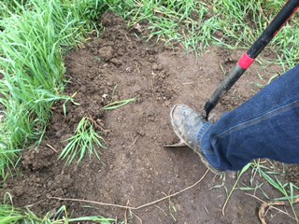
Exposición del Perfil de Caracterización del Suelo: Método del Pozo
A. ¿Por qué caracterizar el perfil del suelo?
B. Seleccione y defina su sitio
C. Método del pozo
D. Método del barreno
E. Método cerca de la superficie
F. Reportar sus datos a GLOBE
G. Visualizar sus datos
H. Auto evaluación
I. Información adicional
Método del Pozo: Los estudiantes cavan un pozo de suelo de aproximadamente 1 metro de profundidad (o hasta que se alcance una capa impenetrable) y tan grande como sea necesario para observar fácilmente todos los horizontes del suelo desde el fondo hasta la parte superior del pozo (aproximadamente 1,5 x 1,5 m de ancho). Retire la vegetación antes de excavar.

Slide 22
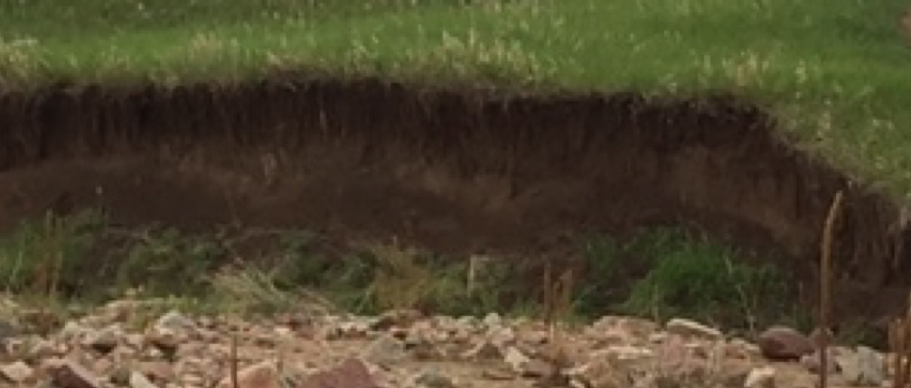
Exposición del Perfil de Caracterización del Suelo:
Corte de carretera o característica de erosión
A. ¿Por qué caracterizar el perfil del suelo?
B. Seleccione y defina su sitio
C. Método del pozo
D. Método del barreno
E. Método cerca de la superficie
F. Reportar sus datos a GLOBE
G. Visualizar sus datos
H. Auto evaluación
I. Información adicional
En algunas situaciones, los estudiantes pueden realizar las mediciones de caracterización del suelo en un sitio donde el perfil del suelo ya ha sido expuesto por la acción humana o natural (p. ej., un corte de camino o el costado de un barranco).
En estos casos, los maestros deben asegurarse de que el sitio sea seguro para los estudiantes y que no haya ninguna objeción a que raspen la superficie del suelo para exponer una cara de suelo fresco.
Perfil del suelo, expuesto durante una inundación en el 2013, Boulder Colorado, EEUU

Slide 23
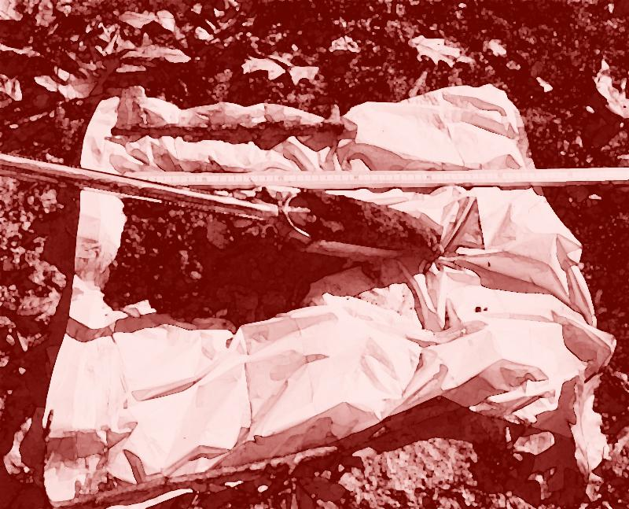
Uso de una barrena para ensamblar un perfil de suelo
A. ¿Por qué caracterizar el perfil del suelo?
B. Seleccione y defina su sitio
C. Método del pozo
D. Método del barreno
E. Método cerca de la superficie
F. Reportar sus datos a GLOBE
G. Visualizar sus datos
H. Auto evaluación
I. Información adicional
Una forma alternativa de exponer un perfil de suelo es retirar muestras de suelo del suelo con una barrena.
Los núcleos se colocan de extremo a extremo sobre una tabla o lona para crear un perfil que coincida con el perfil del suelo en el suelo.

Slide 24
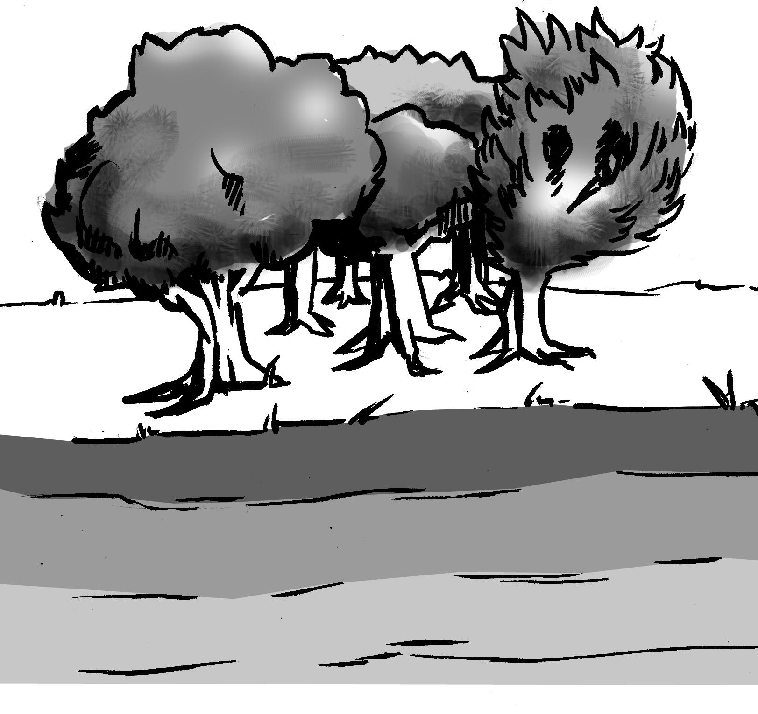
Requisitos del sitio para la técnica de barrena
A. ¿Por qué caracterizar el perfil del suelo?
B. Seleccione y defina su sitio
C. Método del pozo
D. Método del barreno
E. Método cerca de la superficie
F. Reportar sus datos a GLOBE
G. Visualizar sus datos
H. Auto evaluación
I. Información adicional
Identifique un área donde los perfiles del suelo deberían ser similares y donde pueda cavar tres hoyos.
Extienda una bolsa de plástico, una lona, una tabla u otra superficie en el suelo al lado de donde cavará su primer hoyo.
Se ensamblará un perfil de 1 metro superior de suelo sobre esta tabla o material tomando muestras sucesivas con la barrena y colocándolas de extremo a extremo.
En esta ilustración, la cobertura terrestre es similar y la topografía está nivelada, por lo que una hipótesis sugeriría que el suelo sería el mismo debajo.

Slide 25
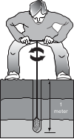
Resumen de la técnica de barrena para ensamblar un perfil de suelo
A. ¿Por qué caracterizar el perfil del suelo?
B. Seleccione y defina su sitio
C. Método del pozo
D. Método del barreno
E. Método cerca de la superficie
F. Reportar sus datos a GLOBE
G. Visualizar sus datos
H. Auto evaluación
I. Información adicional
Para barrenar, empuje la barrena verticalmente en el suelo. Gire la barrena en el sentido de las agujas del reloj mientras empuja hacia abajo. Para evitar comprimir el suelo, no gire la barrena más de una vuelta completa (360°) antes de sacar una muestra a la superficie para colocarla sobre su tabla o lona.
Después de sacar cada muestra, usa la regla métrica para medir la profundidad del agujero. Ajuste el suelo en el tablero o lona para que la distancia de la muestra desde la parte superior del perfil sea la misma que su profundidad en el suelo.
Vea los pasos en la siguiente diapositiva...

Slide 26
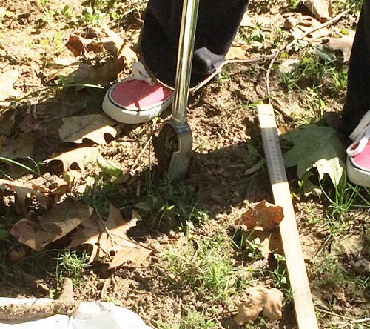
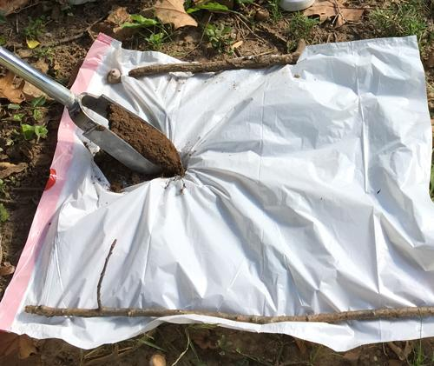
Uso de la barrena para extraer un núcleo del suelo
A. ¿Por qué caracterizar el perfil del suelo?
B. Seleccione y defina su sitio
C. Método del pozo
D. Método del barreno
E. Método cerca de la superficie
F. Reportar sus datos a GLOBE
G. Visualizar sus datos
H. Auto evaluación
I. Información adicional
Para barrenar, empuje la barrena verticalmente en el suelo. Gire la barrena en el sentido de las agujas del reloj mientras empuja hacia abajo. Gire la barrena no más de una rotación completa (360o) antes de llevar una muestra a la superficie para colocarla en su tabla o lona.
Coloque el núcleo en la lona con la parte superior de la barrena en la parte superior de la lona. La tierra se extenderá sobre la lona.

Slide 27
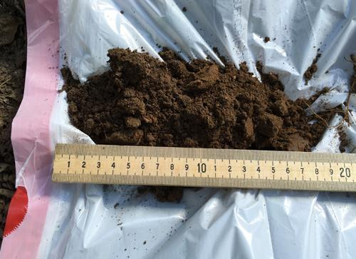
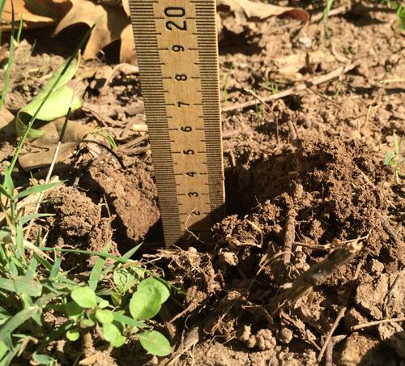
Medir la profundidad del agujero
A. ¿Por qué caracterizar el perfil del suelo?
B. Seleccione y defina su sitio
C. Método del pozo
D. Método del barreno
E. Método cerca de la superficie
F. Reportar sus datos a GLOBE
G. Visualizar sus datos
H. Auto evaluación
I. Información adicional
Una vez que sepa la profundidad del agujero, coloque el 0 cm de la regla del metro en la parte superior del suelo sobre la lona.
En este ejemplo la profundidad mide 12 cm.

Slide 28
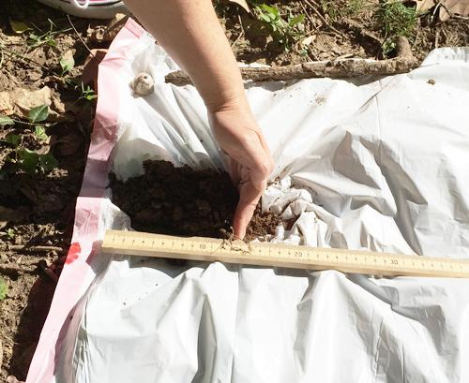
Ajuste del núcleo de la profundidad del orificio
A. ¿Por qué caracterizar el perfil del suelo?
B. Seleccione y defina su sitio
C. Método del pozo
D. Método del barreno
E. Método cerca de la superficie
F. Reportar sus datos a GLOBE
G. Visualizar sus datos
H. Auto evaluación
I. Información adicional
Si el fondo de la muestra de suelo en la lona se extiende más allá de la profundidad del agujero, ajuste la muestra de suelo para que coincida con la profundidad del agujero.
12 cm

Slide 29
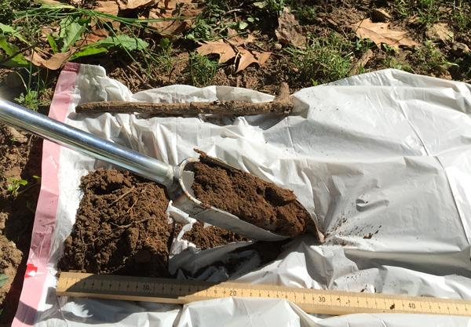
Agregar un segundo núcleo al perfil
A. ¿Por qué caracterizar el perfil del suelo?
B. Seleccione y defina su sitio
C. Método del pozo
D. Método del barreno
E. Método cerca de la superficie
F. Reportar sus datos a GLOBE
G. Visualizar sus datos
H. Auto evaluación
I. Información adicional
Barrene por segunda vez.
Retire la segunda barrena llena de tierra del agujero.
Coloque el segundo núcleo en la lona con la parte superior de esta muestra de barrena colocada junto a la parte inferior de la muestra anterior.
Empuje la tierra fuera de la barrena para que la parte superior de este núcleo se alinee con la parte inferior del anterior.
Alinee la posición de cada núcleo en el perfil con la profundidad del agujero.
Use la regla métrica para medir la profundidad del agujero después de cada muestra y ajuste el aceite en la lona a esa profundidad.

Slide 30
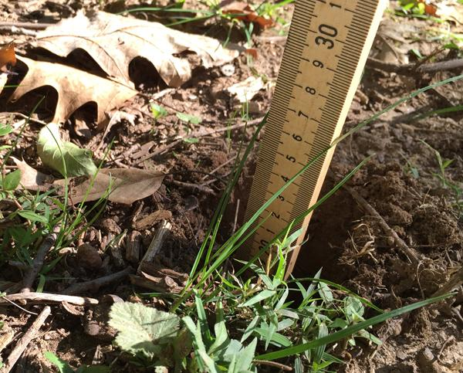
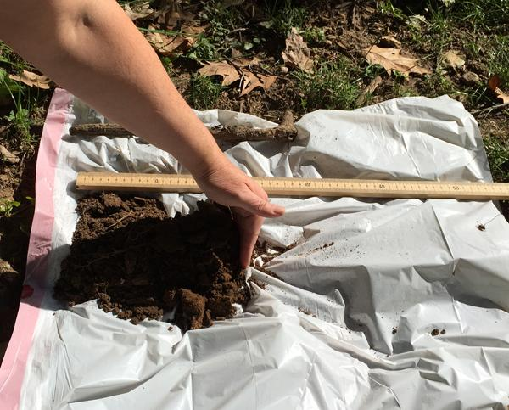
Ajuste la longitud del segundo núcleo
A. ¿Por qué caracterizar el perfil del suelo?
B. Seleccione y defina su sitio
C. Método del pozo
D. Método del barreno
E. Método cerca de la superficie
F. Reportar sus datos a GLOBE
G. Visualizar sus datos
H. Auto evaluación
I. Información adicional
Coloque la regla del metro en el agujero y mida su nueva profundidad.
Ajuste la posición del suelo en el perfil a la profundidad del agujero.
Para núcleos adicionales:
Continúe con este procedimiento con cada muestra de barrena que tome hasta que alcance un metro de profundidad o no pueda perforar más profundo.
21 cm

Slide 31
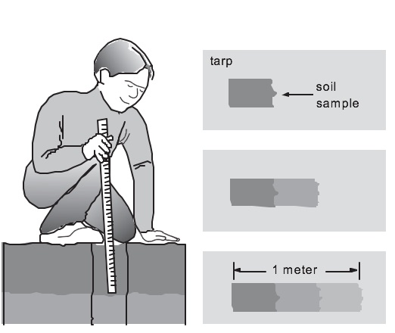
Método cerca de la superficie
A. ¿Por qué caracterizar el perfil del suelo?
B. Seleccione y defina su sitio
C. Método del pozo
D. Método del barreno
E. Método cerca de la superficie
F. Reportar sus datos a GLOBE
G. Visualizar sus datos
H. Auto evaluación
I. Información adicional
Use este método si no es posible excavar lo suficientemente profundo para obtener un perfil de suelo adecuado. Todavía puede obtener información valiosa sobre los 10 cm superiores del suelo, incluso si no puede muestrear todo el perfil.
Identifique un lugar donde la superficie del suelo pueda quedar expuesta.
Quitar la vegetación superficial.
Use una paleta o paleta de jardín para quitar con cuidado los 10 cm superiores de tierra de un área pequeña y colóquela en el suelo.
Repita los pasos 1, 2 y 3 para una segunda ubicación al lado del orificio de muestra original. Repita de nuevo y mezcle las tres muestras. Trate esta muestra mixta como un horizonte.
Asegúrese de tomar muestras por triplicado (3) en la misma área para obtener un buen concepto acerca de la variabilidad en las propiedades del suelo que ocurre en la superficie del sitio de estudio.

Slide 32
Seguridad y Mitigación de Perturbaciones en el Sitio
A. ¿Por qué caracterizar el perfil del suelo?
B. Seleccione y defina su sitio
C. Método del pozo
D. Método del barreno
E. Método cerca de la superficie
F. Reportar sus datos a GLOBE
G. Visualizar sus datos
H. Auto evaluación
I. Información adicional
Idealmente, debe hacer su recopilación de datos en una sola sesión. Si no puede terminar su recopilación de datos en una sola sesión, haga lo siguiente para que los agujeros que ha hecho en el suelo no sean un peligro para los humanos u otros organismos:
Rodee el hoyo con una cerca y márquelo con banderas para alertar a la gente de dónde está.
Cubra el pozo con tablas o algún otro material para evitar que caigan animales o escombros cuando no se esté utilizando.
Cuando haya terminado con las mediciones de caracterización del suelo, los horizontes deben volver a colocarse en el hoyo del suelo en orden inverso (el último en salir debe ser el primero en volver a entrar).
Plantar un árbol en el hoyo marcará que el suelo en ese lugar ha sido alterado, por lo que futuras investigaciones se llevarán a cabo en otras áreas.

Slide 33
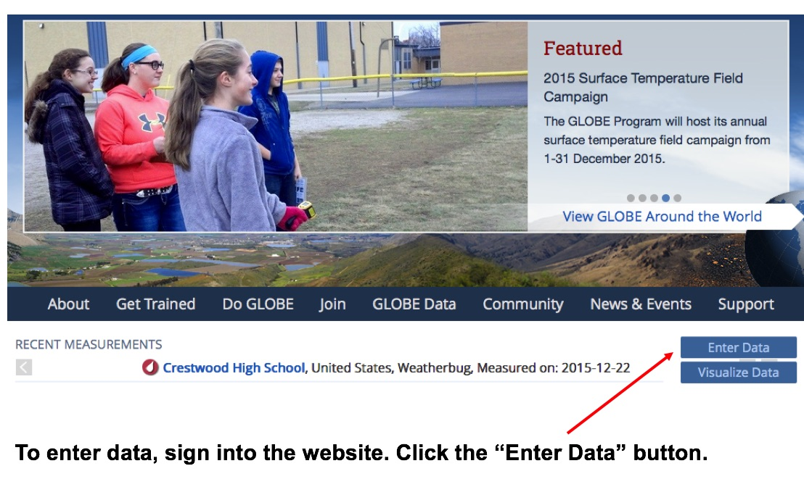
Introducción de una definición de sitio de muestreo de suelo - Paso 1
A. ¿Por qué caracterizar el perfil del suelo?
B. Seleccione y defina su sitio
C. Método del pozo
D. Método del barreno
E. Método cerca de la superficie
F. Reportar sus datos a GLOBE
G. Visualizar sus datos
H. Auto evaluación
I. Información adicional
Para ingresar datos, inicie sesión en el sitio web. Haga clic en el botón "Ingresar datos".

Slide 34
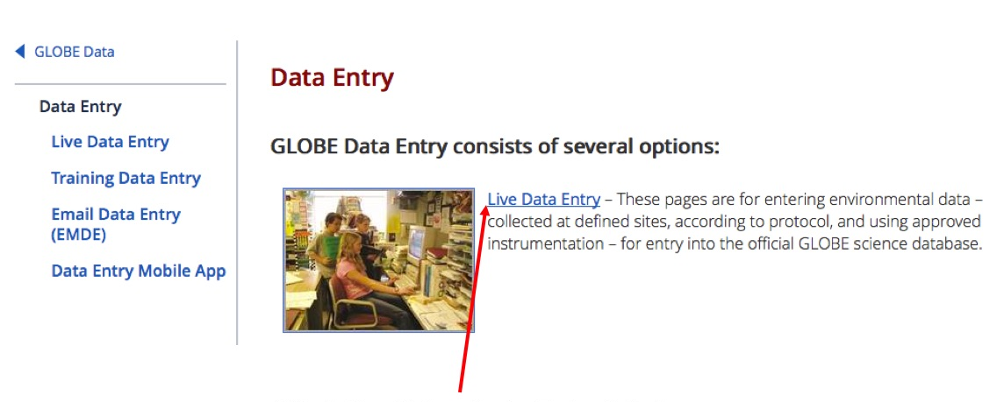
Introducción de una definición de sitio de muestreo de suelo - Paso 2
A. ¿Por qué caracterizar el perfil del suelo?
B. Seleccione y defina su sitio
C. Método del pozo
D. Método del barreno
E. Método cerca de la superficie
F. Reportar sus datos a GLOBE
G. Visualizar sus datos
H. Auto evaluación
I. Información adicional
Haga clic en el link de “entrada de datos en vivo”.

Slide 35
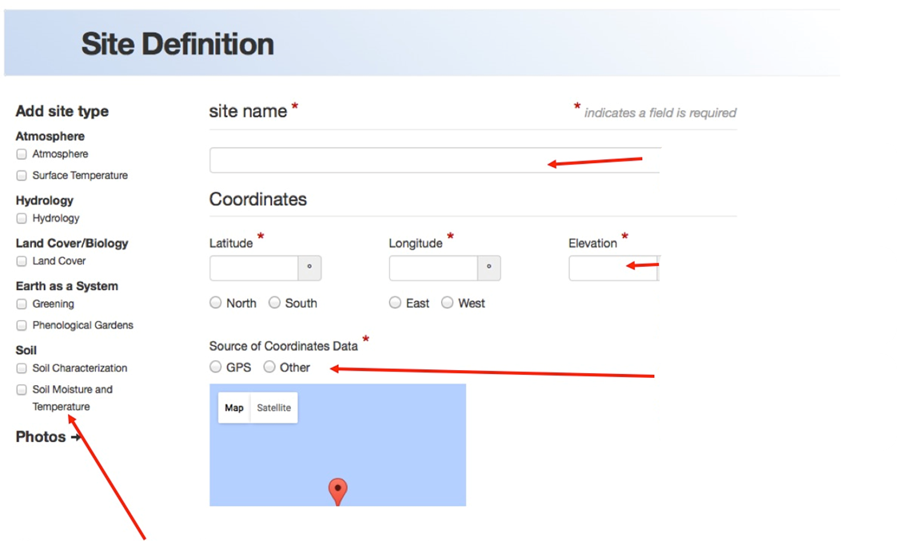
Introducción de una definición de sitio de muestreo de suelo - Paso 3
A. ¿Por qué caracterizar el perfil del suelo?
B. Seleccione y defina su sitio
C. Método del pozo
D. Método del barreno
E. Método cerca de la superficie
F. Reportar sus datos a GLOBE
G. Visualizar sus datos
H. Auto evaluación
I. Información adicional
Nombre su sitio de muestreo de suelo
Ingrese las coordenadas GPS de su sitio
Seleccione el origen de sus datos de ubicación
Seleccione el tipo de sitio que desea definir.

Slide 36
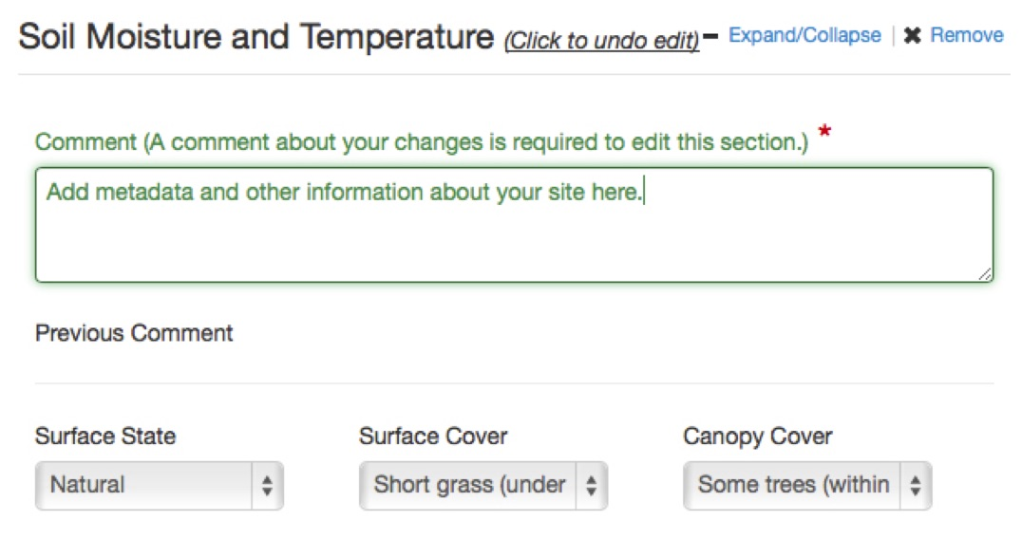
Introducción de una definición de sitio de muestreo de suelo - Paso 4
A. ¿Por qué caracterizar el perfil del suelo?
B. Seleccione y defina su sitio
C. Método del pozo
D. Método del barreno
E. Método cerca de la superficie
F. Reportar sus datos a GLOBE
G. Visualizar sus datos
H. Auto evaluación
I. Información adicional
Utilice el menú desplegable para seleccionar el estado de la superficie de su sitio de estudio
Utilice el menú desplegable para seleccionar la cobertura de la superficie de su sitio de estudio
Utilice el menú desplegable para seleccionar la cubierta de dosel de su sitio de estudio

Slide 37
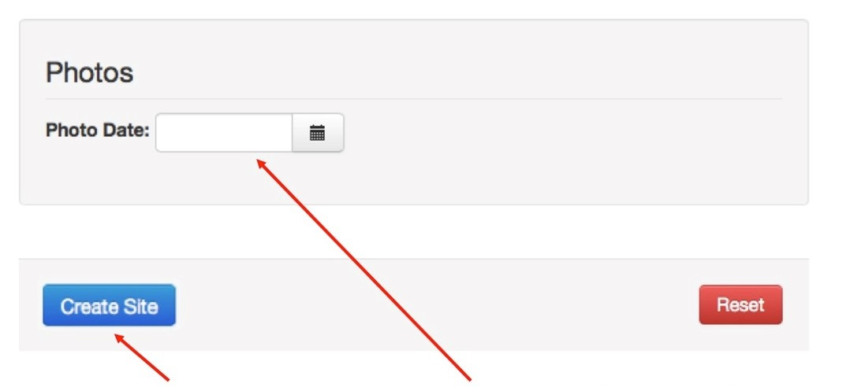
Introducción de una definición de sitio de muestreo de suelo - Paso 5
A. ¿Por qué caracterizar el perfil del suelo?
B. Seleccione y defina su sitio
C. Método del pozo
D. Método del barreno
E. Método cerca de la superficie
F. Reportar sus datos a GLOBE
G. Visualizar sus datos
H. Auto evaluación
I. Información adicional
Una vez que haya ingresado todos lo datos, haga clic en “Crear sitio”
Ingrese la fecha y cargue las seis fotos: hacia el norte, el este, el sur, el oeste, hacia arriba y hacia debajo de su sitio

Slide 38
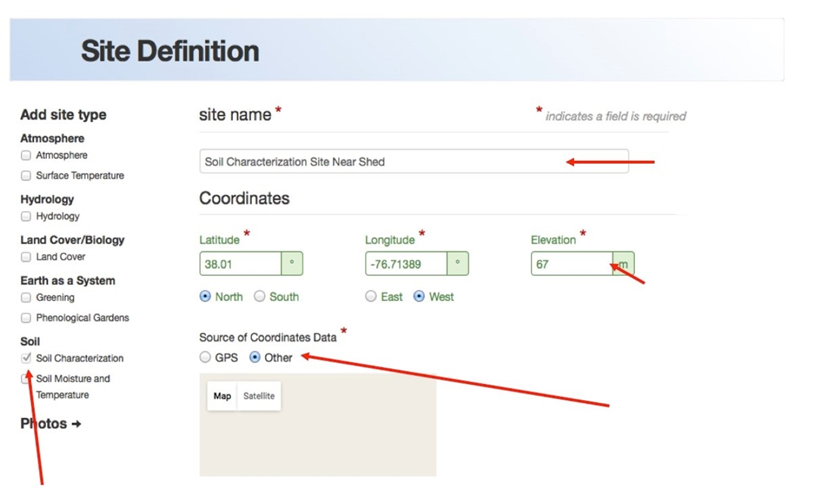
Ejemplo de Definición del Sitio de Caracterización del Suelo
A. ¿Por qué caracterizar el perfil del suelo?
B. Seleccione y defina su sitio
C. Método del pozo
D. Método del barreno
E. Método cerca de la superficie
F. Reportar sus datos a GLOBE
G. Visualizar sus datos
H. Auto evaluación
I. Información adicional
Nombre su sitio de suelo
Ingrese las coordenadas de ubicación de su sitio
Seleccione el origen de sus datos de ubicación
Al hacer clic en la caracterización del suelo, aparece la página de información del sitio.

Slide 39
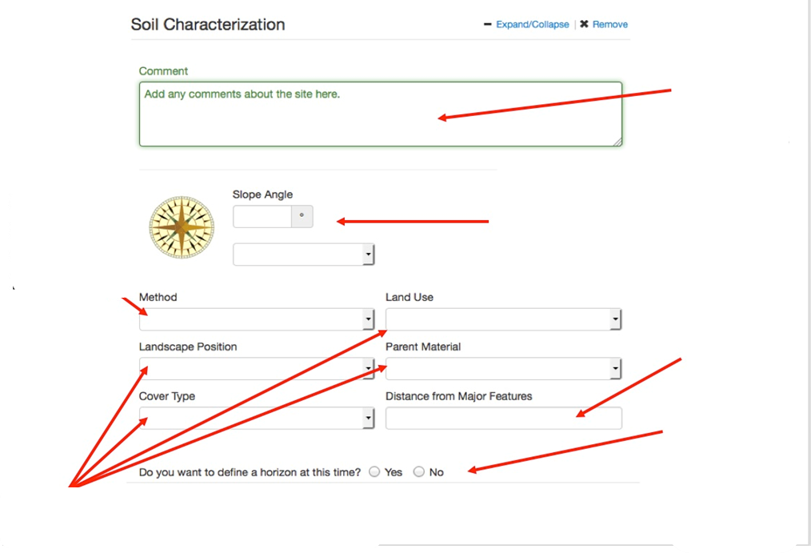
Introducción de información complementaria-1
A. ¿Por qué caracterizar el perfil del suelo?
B. Seleccione y defina su sitio
C. Método del pozo
D. Método del barreno
E. Método cerca de la superficie
F. Reportar sus datos a GLOBE
G. Visualizar sus datos
H. Auto evaluación
I. Información adicional
Caracterización del suelo definición del sitio Entrada de datos información adicional
Agregue comentarios de metadatos aquí
Seleccione el método de recogida de muestras
Introduzca la pendiente y el aspecto
Ingrese la distancia
Seleccione “No” si aún no está listo para describir horizontes
Si necesita esperar para ingresar datos suplementarios, hágalo.

Slide 40
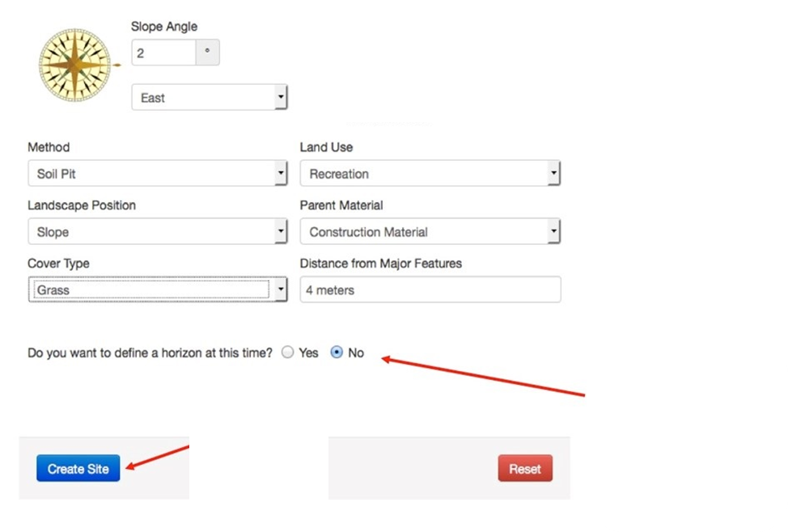
Introducción de información complementaria-2
A. ¿Por qué caracterizar el perfil del suelo?
B. Seleccione y defina su sitio
C. Método del pozo
D. Método del barreno
E. Método cerca de la superficie
F. Reportar sus datos a GLOBE
G. Visualizar sus datos
H. Auto evaluación
I. Información adicional
Caracterización del suelo definición del sitio Entrada de datos información adicional
Una vez que conozca las características y la información de su sitio complementario, ingréselo haciendo clic en "editar sitio" de su escuela
La definición de los horizontes del suelo se trata en el módulo sobre Caracterización del suelo.
Ingrese su definición del sitio

Slide 41
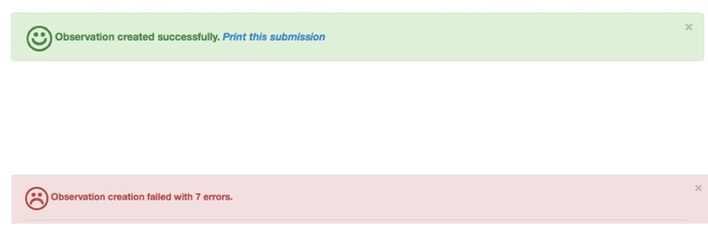
Respuesta en Entrada de Datos
A. ¿Por qué caracterizar el perfil del suelo?
B. Seleccione y defina su sitio
C. Método del pozo
D. Método del barreno
E. Método cerca de la superficie
F. Reportar sus datos a GLOBE
G. Visualizar sus datos
H. Auto evaluación
I. Información adicional
Si sus datos fueron aceptados, verá la imagen a continuación.
Si sus datos no están dentro del rango apropiado o tienen otros problemas, verá lo siguiente.
Resuelva los errores que se detallan en la página y vuelva a enviar sus datos.

Slide 42
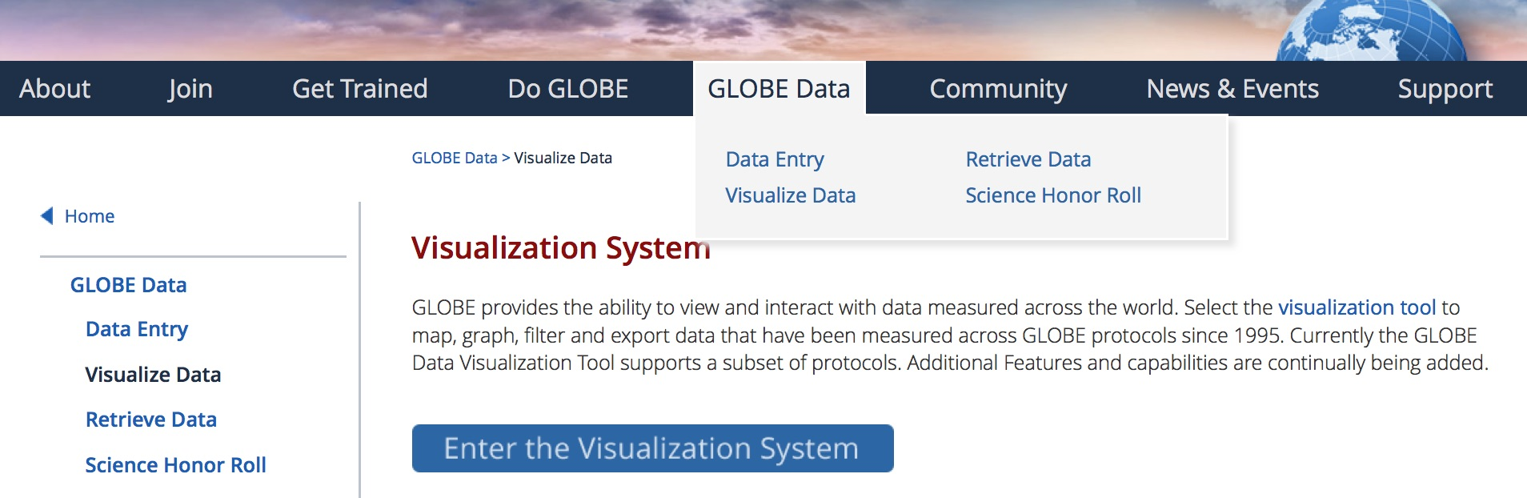
Sistema de visualización de GLOBE
A. ¿Por qué caracterizar el perfil del suelo?
B. Seleccione y defina su sitio
C. Método del pozo
D. Método del barreno
E. Método cerca de la superficie
F. Reportar sus datos a GLOBE
G. Visualizar sus datos
H. Auto evaluación
I. Información adicional
Aprenda más sobre el sistema de visualización de GLOBE
Enlace a los tutoriales paso a paso sobre el uso del sistema de visualización lo ayudará a encontrar y analizar datos de GLOBE: Versión PDF Versión PowerPoint

Slide 43
Auto evaluación
A. ¿Por qué caracterizar el perfil del suelo?
B. Seleccione y defina su sitio
C. Método del pozo
D. Método del barreno
E. Método cerca de la superficie
F. Reportar sus datos a GLOBE
G. Visualizar sus datos
H. Auto evaluación
I. Información adicional
¿Qué se puede aprender de la caracterización del suelo?
Debe definir su sitio de muestreo al menos a 3 m del camino o del área de construcción. ¿Por qué?
¿Cuándo usaría el método de muestreo cerca de la superficie?
¿Por qué es importante tomar tres muestras cuando se realiza el método de muestreo cerca de la superficie?
¿Qué medida se toma con un clinómetro?
¿Para qué se usa una brújula en este protocolo?
Un sitio de muestreo de suelo con vegetación natural y sin perturbaciones es ideal. ¿Cuándo podría decidir identificar un sitio de muestreo de suelo en un área con césped u otro tipo de vegetación?
¿Cuáles son las ventajas de utilizar el método de muestreo de pozos? ¿El método de muestreo con barrena?
Describa algunos problemas de seguridad y cómo proteger a las personas y otros organismos de los peligros asociados con este protocolo.
Verdadero o Falso: con el método de barrena, no es posible obtener una medida válida del espesor de los horizontes del suelo.

Slide 44
Preguntas para investigación adicional
A. ¿Por qué caracterizar el perfil del suelo?
B. Seleccione y defina su sitio
C. Método del pozo
D. Método del barreno
E. Método cerca de la superficie
F. Reportar sus datos a GLOBE
G. Visualizar sus datos
H. Auto evaluación
I. Información adicional
¿Cómo ha afectado la historia de esta área (actividad humana) a este suelo?
¿Cómo ha afectado la cobertura terrestre a este suelo?
¿Cómo ha afectado el clima local (microclima) a este suelo?
¿Cómo ha afectado este suelo a la historia humana local?
¿Cómo ha influido la ubicación en el paisaje en este suelo?
¿Cómo se diferenciarían unos de otros los suelos con diferentes pendientes?
¿Cómo afecta el aspecto a las propiedades del suelo?

Slide 45
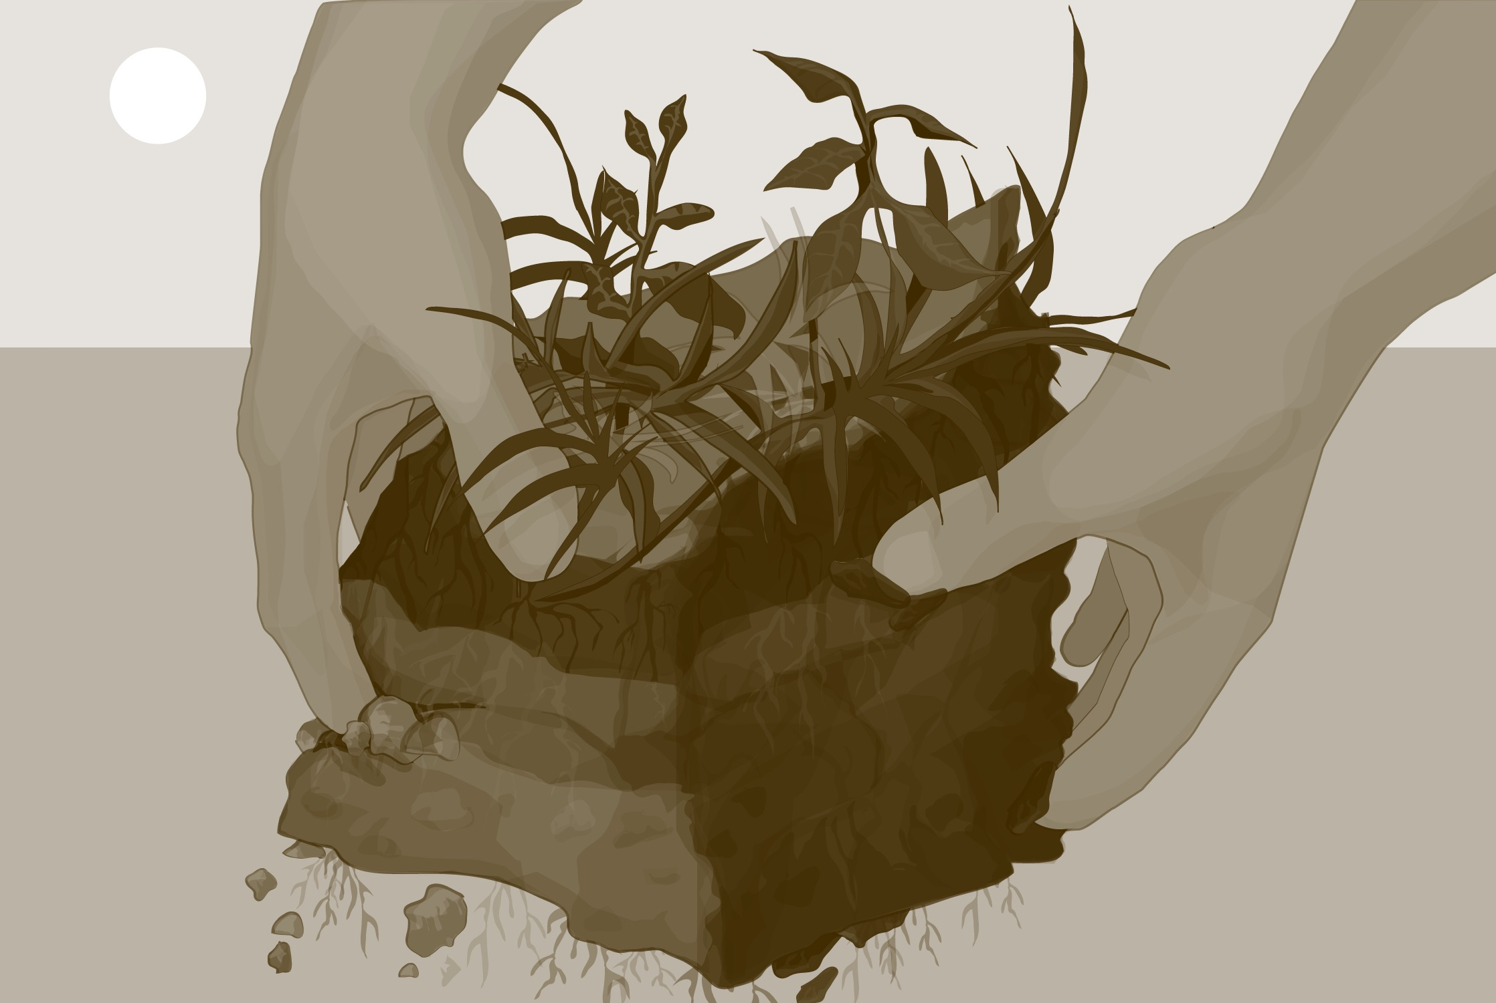

Feedback
A. ¿Por qué caracterizar el perfil del suelo?
B. Seleccione y defina su sitio
C. Método del pozo
D. Método del barreno
E. Método cerca de la superficie
F. Reportar sus datos a GLOBE
G. Visualizar sus datos
H. Auto evaluación
I. Información adicional
Envíenos sus comentarios sobre este módulo. ¡Este es un proyecto comunitario y agradecemos sus comentarios, sugerencias y ediciones! eTraining Feedback
¿Tiene preguntas tras revisar este modulo? Contacte a GLOBE: help@globe.gov
Diapositivas: Izolda Trachtenberg, Dixon Butler, and Russanne Low
Fotografías: Izolda Trachtenberg
Ilustraciones, a menos que se indique lo contrario: Rich Potter
Arte de cubierta: Jenn Glaser, ScribeArts
Más información:
The GLOBE Program
NASA Earth Science
NASA Global Climate Change: Vital Signs of the Planet
El Programa GLOBE es patrocinado por las siguientes organizaciones:
Versión 22/04/20. Si edita y modifica este conjunto de diapositivas para fines educativos, anote "modificado por (y su nombre y fecha)" en esta página. Gracias.

Slide 46




A. ¿Por qué caracterizar el perfil del suelo?
B. Seleccione y defina su sitio
C. Método del pozo
D. Método del barreno
E. Método cerca de la superficie
F. Reportar sus datos a GLOBE
G. Visualizar sus datos
H. Auto evaluación
I. Información adicional
Traducción al español
Oficina Regional Para América Latina Y El Caribe
Para más información contáctese con:
  lac_rco@educ.austral.edu.ar
  globelac.communications@educ.austral.edu.ar
Redes sociales
    @globe_lac
    GLOBE Latinoamérica y Caribe

